Slide 1
Orientierung und Begriffe
Einführung & Grundlagen im Basiscurriculum MESSE

Slide 2
LERNZIEL
Orientierung über Begrifflichkeiten
In diesem Modul erfahren wir mehr über die im Messewesen verwendeten Begrifflichkeiten und verbessern die Orientierung innerhalb der verschiedenen Typologien, Modelle und Formate.

Slide 3
LEGENDE
Übung
Merksatz
Vertiefung

Slide 4
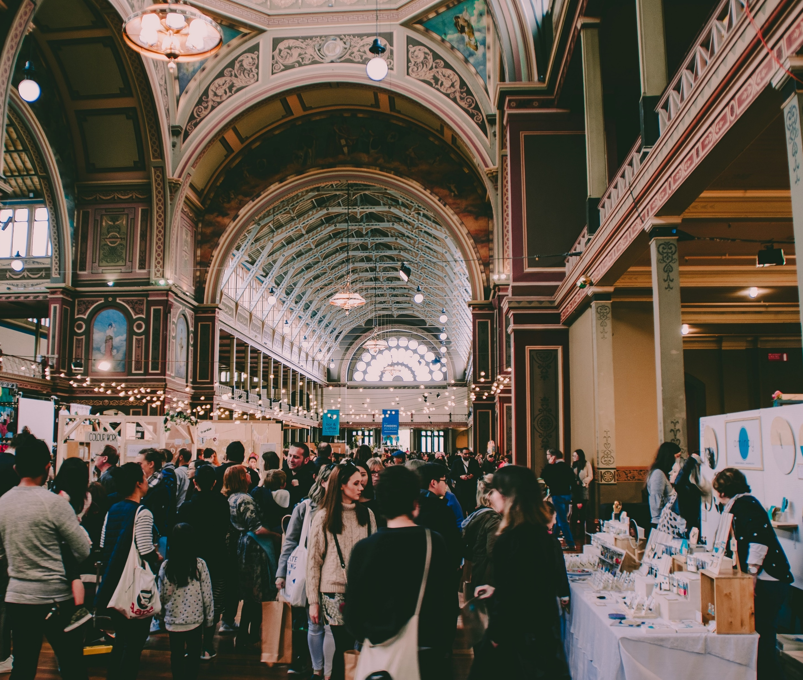
Typologien
Typologien
Im ersten Kapitel beschäftigen wir uns mit Typologien im Messewesen, also mit den verschiedenen Arten von Messen – auch mit Hybriden und Sonderfällen.

Slide 5
B2B_
Fachmessen
B2C_
Publikumsmessen
ÜBUNG_
Messearten
Rufe die Website von Swissfairs auf, wähle aus den grossen Messeplätzen Basel, Bern, Luzern, St.Gallen oder Zürich einen aus und kategorisiere die dort stattfindenden Messen nach der hier vorgestellten Typologie.

Slide 6
Fachmessen (B2B)
Fachmessen sind Messen, die sich ausschliesslich an Personen richten, deren Besuch aus beruflichen/geschäftlichen Gründen erfolgt (Geschäftskunden).
Auf der Website von Expodatabase findet sich eines der grössten internationalen Messeverzeichnisse.

Slide 7
Fachmessen (B2B)
vertikal
horizontal
Vollumfängliche Branchenabbildung
Beispiele aus der Schweiz:
• Igeho Basel (Hotellerie/Gastronomie) • Suisse Tier Luzern (Nutztierhaltung) • Agrama Bern (Landmaschinen)
Auf vertikalen Fachmessen trifft man auf eine eher homogene Branchen-Community.
Branchenübergreifende Themenabbildung
Beispiele aus der Schweiz:
• Sindex Bern (Automatisierung) • Swisstech Basel (Zulieferindustrie) • AM Expo Luzern (additive Fertigung)
Auf horizontalen Fachmessen treffen sich Fachbesucher mit Interesse an einem Fachthema.

Slide 8
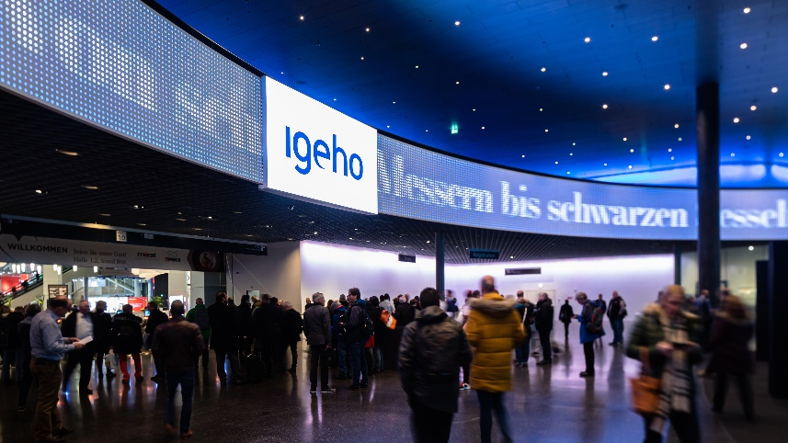
Messeportrait »Igeho« als Beispiel einer vertikalen Fachmesse
Die Igeho (alle 2 Jahre im Herbst in Basel) gilt als bedeutendste »Internationale Fachmesse für Hotellerie, Gastronomie, Take-away und Care-Institutionen« in der Schweiz.

Slide 9
VIDEO: Messeportrait »Igeho« als Beispiel einer vertikalen Fachmesse

Slide 10
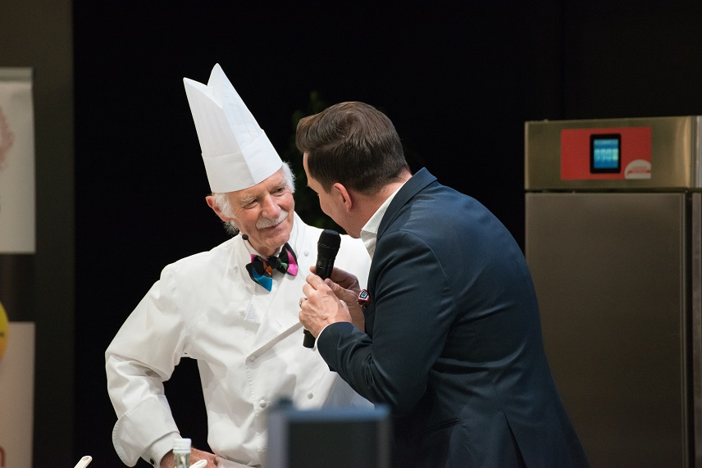
Messeportrait »Igeho« als Beispiel einer vertikalen Fachmesse
Daten und Fakten (2019)
Ausstellungsfläche: 70.000 qm
Besucher: 70.000
Aussteller: 750
98% Weiterempfehlungsquote
88% Bestnoten von Ausstellern
80% Bestnoten von Besuchern
22% Erstbesucher

Slide 11
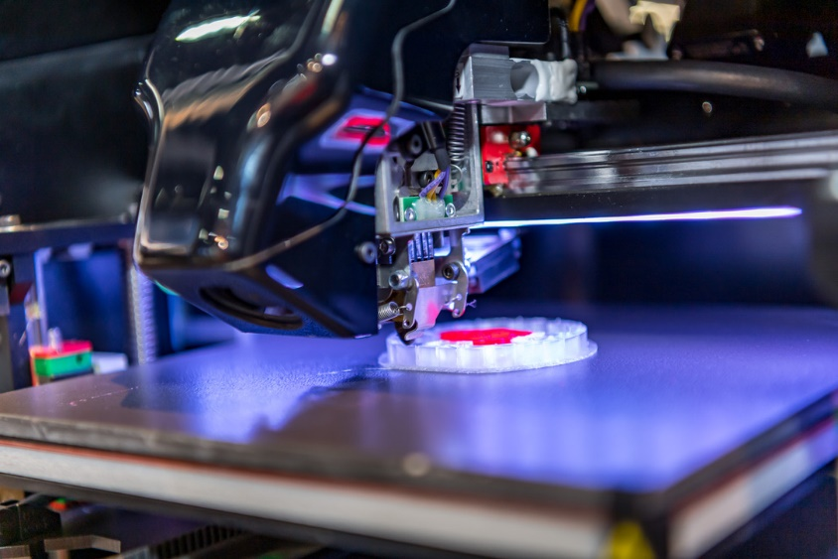
Messeportrait » AM Expo« als Beispiel einer horizontalen Fachmesse
Die AM Expo (jährlich im Frühjahr in Luzern) gilt als bedeutendste »Fachmesse für additive Fertigung« in der Schweiz.

Slide 12
VIDEO: Messeportrait » AM Expo« als Beispiel einer horizontalen Fachmesse

Slide 13
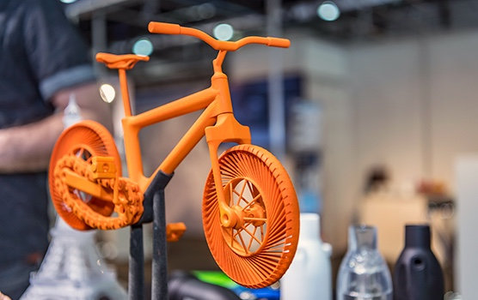
Messeportrait »AM Expo« als Beispiel einer vertikalen Fachmesse
Daten und Fakten (2019)
Besucher: 2.300
Aussteller: 130
8 Fokusthemen
48 Expertenvorträge

Slide 14
ÜBUNG
Publikumsmessen (B2C)_
Publikumsmessen sind Messen, die sich an den privaten Konsumenten richten, deren Besuch aus privaten Gründen erfolgt (Privatkunden).
Gehe zur Website von Swissfairs und finde die drei besucherstärksten Publikumsmessen der Schweiz.

Slide 15
Publikumsmessen (B2C)
allgemein
Special-Interest
Universal- oder Mehrbranchen-Messen
Beispiele aus der Schweiz:
• olma (St. Gallen) • BEA (Bern) • LUGA (Luzern)
Auf allgemeinen Publikumsmessen spielt der direkte Verkauf von Waren und Dienstleistungen eine wichtige Rolle.
Für Konsumenten mit spezifischem Interesse.
Beispiele aus der Schweiz:
• Swissmoto Zürich (Motorräder) • Suisse Caravan Salon Bern (Camping/Caravan) • Swiss Handicap Luzern (f. beeinträchtigte Menschen)
Auf Special-Interest-Publikumsmessen informieren sich Privatkunden über spezifische Themen. Auch hier spielt der direkte Verkauf eine wichtige Rolle – wenngleich das Treffen Gleichgesinnter oft ebenso wichtig ist.

Slide 16
Special-Interest-Publikumsmessen
Special-Interest-Publikumsmessen lassen sich zudem noch in die Typen „interessensbezogen“ und „anlassbezogen“ unterscheiden.

Slide 17
Special-Interest-Publikumsmessen interessenbezogen
Interessensbezogene SI-Messen werden meist wegen eines Hobbys (z.B. Motorrad, Wassersport) oder eines besonderen Schicksals (z.B. chronische Diagnose, Einschränkung) besucht.

Slide 18
Special-Interest-Publikumsmessen
anlassbezogen
Anlassbezogene SI-Messen werden meist wegen eines einmaligen, jedenfalls nicht dauerhaften Ereignisses (z.B. Hausbau, Hochzeit, Kinderwunsch) besucht.

Slide 19
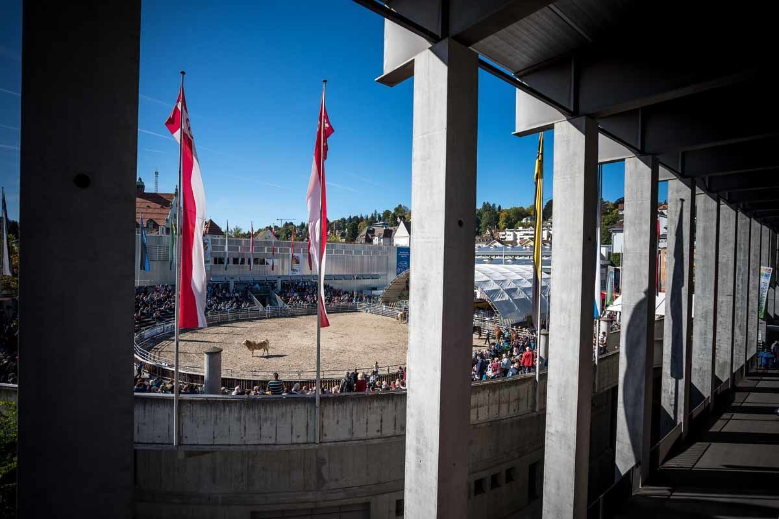
Messeportrait »Olma« als Beispiel einer allg. Publikumsmesse
Die Olma (jährlich im Herbst in St.Gallen) gilt als grösste Schweizer Publikumsmesse.

Slide 20
VIDEO: Messeportrait »Olma« als Beispiel einer allg. Publikumsmesse

Slide 21
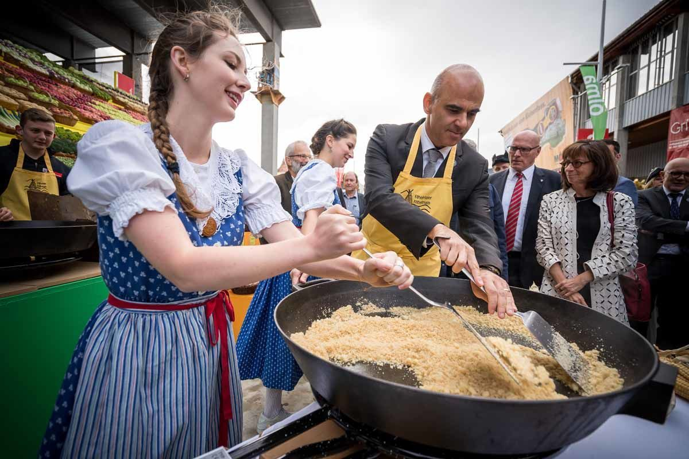
Messeportrait »Olma« als Beispiel einer allg. Publikumsmesse
Daten und Fakten (2019)
Gesamtfläche: 49.560 qm
Besucher: 360.000
Aussteller: 610
Zugelassen sind ausschliesslich Aussteller mit Sitz in der Schweiz oder im Fürstentum Liechtenstein.

Slide 22
Messeportrait »Olma« als Beispiel einer allg. Publikumsmesse
Am Beispiel der Olma (ähnliches gilt übrigens für die BEA in Bern und die LUGA in Luzern) zeigt sich, dass die grossen allgemeinen Publikumsmessen eine identitätsstiftende Funktion für ganze Regionen haben können.
Für die Olma gibt es gar ein „Olmapedia“, eine umfassende Online-Dokumentation über Geschichte und Bedeutung der Messe

Slide 23
VIDEO: Messeportrait »Olma« als Beispiel einer allg. Publikumsmesse

Slide 24
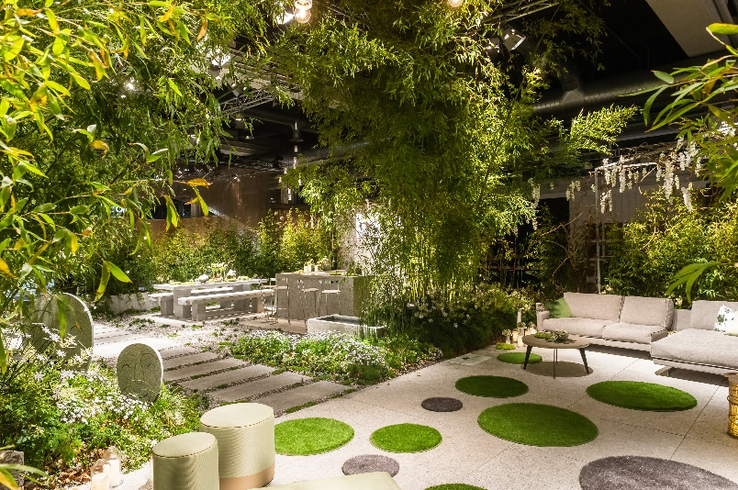
Messeportrait »Giardina« als Beispiel einer themenbezogenen SI-Messe
Die Giardina (jährl. im Frühjahr i. Zürich) gilt als eine der führenden Gartenmessen weltweit.

Slide 25
VIDEO: Messeportrait »Giardina« als Beispiel einer themenbezogenen SI-Messe

Slide 26
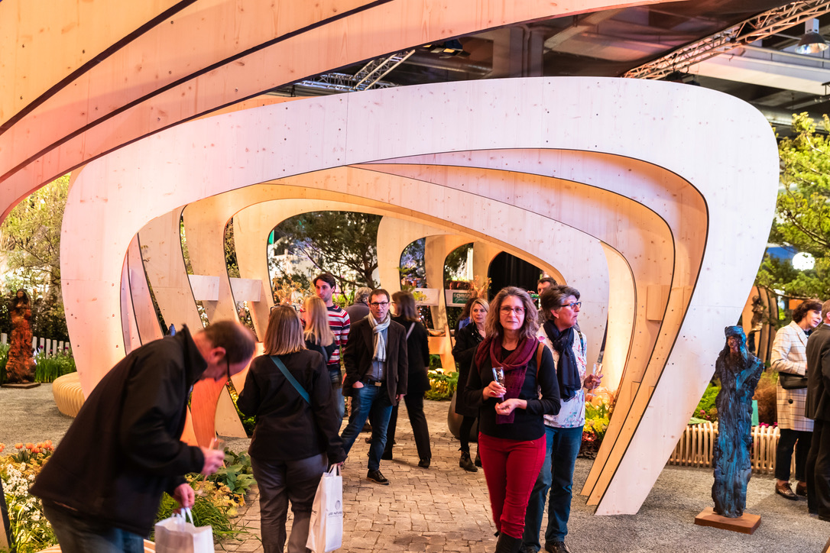
Messeportrait »Giardina« als Beispiel einer themenbezogenen SI-Messe
Daten und Fakten (2019)
Gesamtfläche: 30.000 qm (netto)
Besucher: 64.000
Aussteller: 280
Für die Giardina 2019 wurde ein durch sie ausgelöstes Investitionsvolumen von über 300 Mio. CHF berechnet.

Slide 27
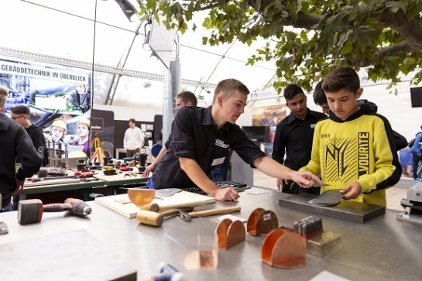
Messeportrait »Berufsmesse« als Beispiel einer anlassbezogenen SI-Messe
Die Berufsmesse Thurgau (jährl. im Herbst i. Weinfelden) ist eine regionale Ausbildungsmesse.

Slide 28
VIDEO: Messeportrait »Berufsmesse« als Beispiel einer anlassbezogenen SI-Messe

Slide 29
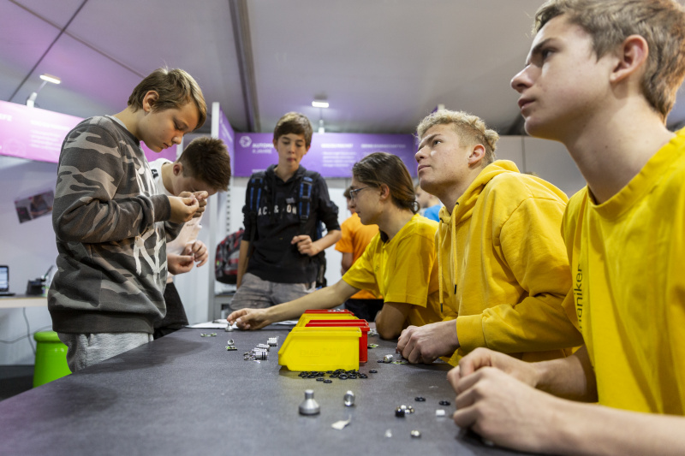
Messeportrait »Berufsmesse« als Beispiel einer anlassbezogenen SI-Messe
Daten und Fakten (2019)
Besucher: 8.000
Gezeigte Berufe/Ausbildungen: 200
In den Räumen des integrierten BBZ gibt es erlebnisreiche Mitmachmöglichkeiten.

Slide 30
Hybride und Sonderfälle
Ganz streng genommen, sind die meisten Messen in irgendeiner Weise Hybriden aus den vorgestellten Formaten. So finden auch auf Publikumsmessen Geschäftskontakte statt und auf den meisten Fachmessen tummeln sich auch Privatbesucher.
Neben den genannten B2B- und B2C-Messetypen in Reinform, gibt es ein Vielfalt an Mischformen und Sonderfällen, von denen die geläufigsten hier kurz vorgestellt werden.
Credits & Quelle 8, 9

Slide 31
ÜBUNG
Hybride und Sonderfälle_
Kongressbegleitende Ausstellungen
Hausmessen
Leistungsschauen
Roadshows
Diskutiert in Kleingruppen, welche der hier genannten Sonderformate Ihr kennt und was deren Vor- und Nachteile im Vergleich zu den klassischen Messen sind.

Slide 32
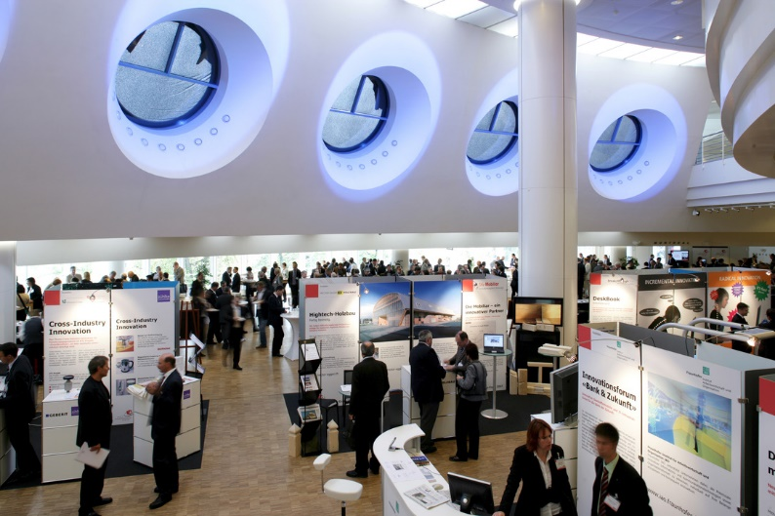
Kongressbegleitende Ausstellungen
Begleitausstellung zu Fachkongress (im Foyer)
Firmen mit Bezug zu Kongress-Fachthemen
Oft beschränkte Platzverhältnisse
Oft beschränkte Begegnungsmöglichkeiten (Pausen)
Standgrösse und Standbau oft limitiert

Slide 33
Hausmessen
Veranstaltung am Firmenstandort
Lieferanten und Partner des Gastgebers als Aussteller
Kunden und geladene Gäste als Besucher
Der Hausmesse fehlt Vielfalt von Angebot u. Nachfrage
Ausnahmepotenzial: Hunkeler Innovation Days
Hier hat sich aus einer Hausmesse ein fachmesseähnliches Formt entwickelt.

Slide 34
Leistungsschauen
Ausstellung von Handel, Gewerbe, Industrie und Dienstleistern einer Stadt
Fehlende Durchmischung von Angebots- und Nachfrageseite
Wenig Impulse von aussen

Slide 35
Roadshows
Mobile Präsentationen eines oder mehrerer Firmen an wechselnden Orten
Meist mit Hilfe speziell präparierter Fahrzeuge oder Container
Oft an zentralen Plätzen oder als Gast an bestehenden Anlässen

Slide 36
Neue Formate
Digitalkonferenzen/Businessfestivals
Themenfestivals

Slide 37
Digitalkonferenzen/
Businessfestivals
Meist zu Themenbereichen wie Digitalisierung, New Work und Startups
Ausgeprägte Emotionalisierung
Starker Fokus auf interaktiven Content

Slide 38
Digitalkonferenzen/
Businessfestivals
Diese Konferenzen ziehen neue, neugierige, und oftmals auch jüngere Zielgruppen an. Die thematische Ausrichtung ist oftmals recht breit angelegt und die Leistungsversprechen sind bisweilen diffus.

Slide 39
ÜBUNG
Digitalkonferenzen/ Businessfestivals
Beispiele
SXSW (Austin/USA)
OMR (Hamburg/D)
Web Summit (Lissabon/P)
DEF (Zürich/CH)
Sucht Euch eine Businesskonferenz aus und diskutiert, welche Besucherzielgruppen angesprochen werden.

Slide 40
Digitalkonferenzen/
Businessfestivals
Vom Charakter her sind diese Formate den Fachmessen näher, da die Teilnehmer sie ganz überwiegend aus beruflichen Interessen besuchen.
Bisher gibt es keine Beispiele, wo solche Formate in spezialisierten Märkten mit hohem Reifegrad angewendet werden. Dies bleibt - vorerst - eine Domäne der klassischen Formate.

Slide 41
Themenfestivals
(B2C/ C2C)
Richten sich an unterschiedlichste Communities
Grenzen zwischen Party, Kulturanlass, Konferenz und Messe oftmals fliessend
Opinion-Leader, Influencer und Celebrities spielen häufig eine grosse Rolle

Slide 42
Themenfestivals
(B2C/ C2C)
Auf Themenfestivals steht, je nach Schwerpunkt, die Interaktion von Marken und Communities (B2C), oder aber die Interaktion innerhalb der Communities (C2C) im Mittelpunkt.

Slide 43
ÜBUNG
Themenfestivals
Beispiele
Glow (Berlin, Stuttgart, Wien)
Man‘s World (Zürich)
Datev Challenge (Roth/D)
Criterion (Zürich)
Such Euch eines der untenstehenden Themenfestivals aus und diskutiert, wie sie sich von klassischen Publikums- oder SI-Messen unterscheiden.

Slide 44
Themenfestivals
(B2C/ C2C)
Bei den Themenfestivals wird sehr gut deutlich, wie wandelbar und vielfältig sich Live-Marketing-Formate zeigen.
Auch traditionellen Formaten gelingt es zunehmend, sich von ihrer Pfadabhängigkeit zu lösen und interaktive Festivalelemente zu integrieren.

Slide 45
Nachdem wir uns zunächst mit den Begrifflichkeiten und Formaten beschäftigt haben, wenden wir uns dem Medium Messe nunmehr von der modellhaften Seite zu. Denn auch wenn Messen den Menschen mit allen Sinnen auch emotional und spontan ansprechen, so steckt doch eine beeindruckende Systematik dahinter.

Slide 46
Modellhafte
Beschreibung
Typologien
Im zweiten Kapitel beschäftigen wir uns mit der modellhaften Beschreibung des Messewesens am Beispiel des 5C-Modells.

Slide 47
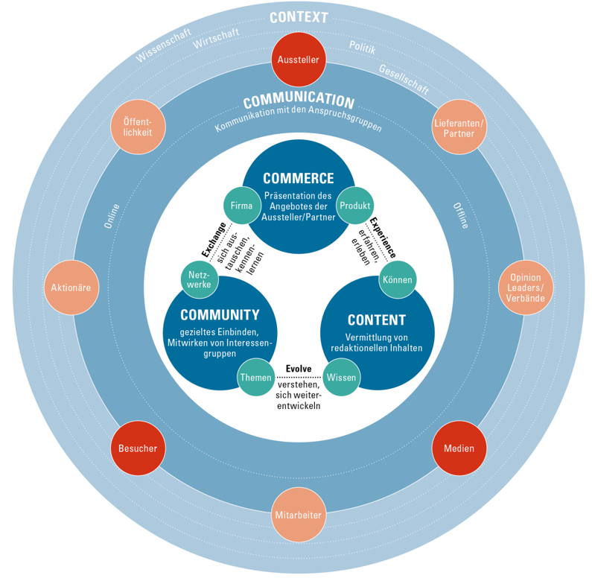
5C-Modell

Slide 48
5C-Modell der MCH Group
Das 5C-Modell wurde 2014 von der MCH Group entwickelt. Es bildet die fünf wesentlichen Dimensionen Commerce, Content, Community, Communication sowie Context modellhaft ab.
Dadurch wird deutlich, wie man im Zeitalter der Digitalisierung die Multifunktionalität von Live-Marketing-Formaten gewinnbringend und komplementär zur Online-Welt einsetzen kann.
Details zum 5C-Modell findet Ihr unter diesem Link.

Slide 49
VIDEO: 5C-Modell

Slide 50
ÜBUNG
5C-Modell: Commerce
Nischen als Wachstumstreiber
Prinzip der asymmetrischen Information schwindet
Absatzkanal am Ende der Wertschöpfungskette vs. Dialogplattform an ihrem Beginn
Aus reinem Lead-Management wird Beziehungsmanagement.
Geht auf die Website der Ornaris und findet heraus, wie dort mit den Thema Commerce umgegangen wird. Welche Rolle spielt dabei die Verkaufsanbahnung?

Slide 51
ÜBUNG
5C-Modell: Community
Communities verlangen nach Orchestrierung statt Manipulation
Communities lösen konstruierte Zielgruppen ab und haben einen inneren Zusammenhalt
Communities suchen sich Plattformen, welche die Interaktion revolutionieren
Empfangen wird wichtiger als Senden (und das Empfangene klug interpretieren)
Geht auf die Website der Swissmoto und findet heraus, wie dort mit dem Thema Conmmunity umgegangen wird. Welche Rolle spielen die Besucher dabei?

Slide 52
ÜBUNG
5C-Modell: Communication
Ungeteilte Aufmerksamkeit für ein Thema an einem Ort zu einer Zeit
Darüber hinaus braucht es Nachhaltigkeit als Branded Touchpoint
Messen generieren Kommunikation: In ihnen, über sie und mit ihnen
Themen- und Agenda-Setting bei einem breiteren Publikum
Schwerkraft und Bedeutung in einer fragmentierten Medienlandschaft
Führt eine kurze Analyse über die Social-Media-Aktivitäten der BEA durch. Was fällt Euch bzgl. Reichweite, Inhalten und Interaktionen auf?

Slide 53
ÜBUNG
5C-Modell: Context
Messen schaffen orchestrierte Resonanz
Vielfältige Wechselwirkungen zwischen Messen und ihrem Umfeld
Der Context verleiht einer Messe Relevanz: DIE Messe wird zu UNSERER Messe
Erst der Context macht aus Messehallen eine Plattform.
Führt eine Google-Suche zum Stichwort „Olma“ durch. Welchen Rolle spielt die Olma in der Öffentlichkeit (regional/schweizweit)?

Slide 54
5C-Modell:
Zusammenfassung
Die Rolle von Messen - vor allem im Rahmen des „Performance Marketing“ in einer digitalisierten Welt - geht weit über die klassische Verkaufsförderung hinaus.
Generierung und Distribution von Content,
Orchestrierung von Communities,
Kommunikation als bidirektionale Konversation und
Schaffung von Relevanz im Kontext
sind - für Veranstalter wie auch für die Audience - massgebliche Elemente einer Erfolg versprechenden Nutzung von Messen, Ausstellungen und Live-Marketing.

Slide 55
Glossar
Hier haben wir Begriffe aus dem Messewesen zusammengefasst und erklärt.

Slide 56
A
Akkreditierung Spezieller Registrierungsprozess für Journalisten, die oftmals einen kostenlosen oder privilegierten Zugang zu Messen, sowie besondere Serviceleistungen erhalten.
Aufplanung Gliederung der Ausstellungsfläche in Hallen oder auf dem Freigelände, aus der hervorgeht, welcher Stand sich an welcher Stelle befindet. Die Aufplanung berücksichtigt ausserdem Besucherströme, Fluchtwege und oftmals eine gewollte Dramaturgie innerhalb einer Messe.
Glossar
Typische Begrifflichkeiten aus dem Messewesen

Slide 57
A
Ausstellerbefragung Vom Veranstalter durchgeführte persönliche, schriftliche oder Online-Befragung, um Rückschlüsse auf die Zufriedenheit der Aussteller mit verschiedenen Aspekten der Messe ziehen zu können.
Ausstellerhandbuch Verzeichnis über die vom Veranstalter zur Verfügung gestellten Dienstleistungen, meist mit Bestellmöglichkeit. Heute oft in Form eines Online-Tools, manchmal auch in gedruckter Form oder als PDF.
Glossar
Typische Begrifflichkeiten aus dem Messewesen

Slide 58
A
Ausstellerstruktur Gesamtheit der ausstellenden Unternehmen und Organisationen, oft gegliedert nach bestimmten Kriterien wie Lieferkette, Branchenzugehörigkeit, etc. Oft kann die Ausstellerschaft einer Messe nach verschiedenen Kriterien durchsucht werden.
Ausstellerverzeichnis Liste der auf einer Messe vertretenen Aussteller, die digital oder gedruckt vorliegen kann. Oft ist dieses Verzeichnis um das Angebot der Aussteller ergänzt.
Glossar
Typische Begrifflichkeiten aus dem Messewesen

Slide 59
A/B
Ausstellerzahl Anzahl der auf einer Messe vertretenen Aussteller (meist gegliedert nach Haupt- und Mitausstellern).
Beirat Ein Gremium, das der Veranstalter einer Messe berufen kann (meist aus Vertretern von Ausstellern, Besuchern, Politik, Wissenschaft und Verbänden), um Fragen zur weiteren Entwicklung der Messe zu diskutieren.
Glossar
Typische Begrifflichkeiten aus dem Messewesen

Slide 60
B
Besucherbefragung Empirische Erhebung von Daten mittels persönlicher, schriftlicher oder Online-Befragung von Besuchern, um Rückschlüsse über die Einschätzungen von Besuchern zu bestimmten Aspekten einer Messe ziehen zu können.
Besucherregistrierung Systematische Erfassung von persönlichen und/oder Strukturdaten von Personen, die eine Messe besuchen.
Glossar
Typische Begrifflichkeiten aus dem Messewesen

Slide 61
B
Besucherservice Angebot an Dienstleistungen des Messeveranstalters für Besucher, insbesondere zur vorbereitenden Messeplanung, aber auch als ergänzende Dienstleistungen zum Messebesuch vor Ort.
Besucherstrukturtest Methode zur Ermittlung der Messebesucherstruktur (wird häufig nach den Standards der FKM erhoben).
Glossar
Typische Begrifflichkeiten aus dem Messewesen

Slide 62
B
Besucherzahl Anzahl der tatsächlichen Eintritte von Besuchern zu einer Messe. Ein Nachweis erfolgt meist über eine manuelle Zugangskontrolle oder ein automatisiertes Einlass-System.
Bruttofläche Gesamte durch eine Messe belegte Hallen- und Freigelände-Fläche (inkl. Sonder- und Verkehrsflächen).
Glossar
Typische Begrifflichkeiten aus dem Messewesen

Slide 63
E
Einlass-System System zur Verifikation der Zutrittsberechtigung von Ausstellern und Besuchern zu einer Messe (wird auch zur Zählung von Aussteller- und Besuchereintritten verwendet).
Erfolgskontrolle Soll-Ist-Vergleich bzgl. der mit einer Messebeteiligung verfolgten Ziele (Kontaktzählung, Balanced Scorecard, Lead Management, Auswertung von Gesprächsprotokollen, etc.).
Glossar
Typische Begrifflichkeiten aus dem Messewesen

Slide 64
F
Fachbesucher Besucher einer Messe, die dies aus beruflichen oder geschäftlichen Gründen tun.
FKM Gesellschaft zur Freiwilligen Kontrolle von Messe- und Ausstellungszahlen, die vom Veranstalter gemeldete Aussteller- und Besucherzahlen nach festgelegten Kriterien prüft.
Freigelände Nicht-überdachter Teil eines Messegeländes.
Glossar
Typische Begrifflichkeiten aus dem Messewesen

Slide 65
G/H/I
Gastveranstaltung Messe eines externen Veranstalters auf einem Messegelände, das er nicht selbst betreibt.
Hauptaussteller Aussteller, der eine unmittelbare Vertragsbeziehung zum Veranstalter einer Messe hat.
Ideeller Träger
Eine Organisation, die eine Messe mitgestaltet und/oder inhaltlich mitverantwortet, ohne jedoch unternehmerisch verantwortlich zu sein.
Glossar
Typische Begrifflichkeiten aus dem Messewesen

Slide 66
L
Lead-Tracking Händische oder elektronische Dokumentation von Kontakten, die auf einer Messe stattgefunden haben.
Leitmesse Führende Messe einer Branche oder eines Themas in einem geographischen Bezugsraum (nationale Leitmesse, europäische Leitmesse, Weltleitmesse).
Live-Marketing Marketingmassnahmen, die auf die persönliche Interaktion von Unternehmen mit ihrer Zielgruppe abzielen.
Glossar
Typische Begrifflichkeiten aus dem Messewesen

Slide 67
M
Messestand Bauliche Einrichtungen auf der Standfläche eines Ausstellers (ein- oder mehrgeschossig).
MICE Abkürzung für eine Branche, die Meetings, Incentives, Conventions, Events (wobei das E gelegentlich auch für Exhibitions verwendet wird).
Mitaussteller Unternehmen, das auf dem Stand des Hauptausstellers mit eigenem Personal und Angebot vertreten ist (mit Zustimmung des Veranstalters).
Glossar
Typische Begrifflichkeiten aus dem Messewesen

Slide 68
N
Nachmessegeschäft Aktivitäten und Transaktionen zwischen Ausstellern und Besuchern, die sich auf eine zurückliegende Messebeteiligung zurückführen lassen.
Nettofläche Gesamte auf einer Messe durch Messestände belegte Fläche (ohne Sonder- und Verkehrsflächen).
Nomenklatur Dokumentierter Angebotsbereich einer Messe. Nur Unternehmen, deren Angebot der festgelegten Nomenklatur entspricht, werden für eine Messe zugelassen.
Glossar
Typische Begrifflichkeiten aus dem Messewesen

Slide 69
P/S
Privatbesucher Besucher, der eine Messe aus persönlichem Interesse besucht.
Sonderschau Bezeichnet einen Bereich einer Messe, der ein Thema ausserhalb der regulären Messestände von Ausstellern behandelt.
Standbau Massnahmen zur baulichen und technischen Gestaltung einer Standfläche.
Glossar
Typische Begrifflichkeiten aus dem Messewesen

Slide 70
S/T
Standfläche Grundfläche innerhalb oder ausserhalb einer Messehalle, die der Veranstalter einem oder mehreren Ausstellern zur vertraglichen Nutzung im Rahmen einer oder mehrerer Messen zur Verfügung stellt. Meist besteht die Möglichkeit, diese Grundfläche ein- oder mehrgeschossig zu bebauen.
Teilnahmebedingungen Geschäftsbedingungen des Veranstalters, welche die Rechten und Pflichte zwischen den Vertragspartnern (Aussteller und Veranstalter) einer Messe regeln.
Glossar
Typische Begrifflichkeiten aus dem Messewesen

Slide 71
T/U
Turnus Häufigkeit einer Messe (typische Turin sind halbjährlich, jährlich, 2-, 3-, oder 4-jährlich).
Umschlagshäufigkeit Häufigkeit der Nutzung eines gesamten Messegeländes pro Jahr.
Umwegrentabilität Volkswirtschaftliche Effekte über den Umsatz des Messeveranstalters mit der Messe hinaus (touristische, gewerbliche, verkehrliche, Beschäftigungs- und Handelseffekte) von der Messe generiert oder induziert werden.
Glossar
Typische Begrifflichkeiten aus dem Messewesen

Slide 72
U/V/Z
Unteraussteller siehe → Mitaussteller
Vertragsbestätigung Vertragsbestätigung eines anmeldenden Unternehmens durch den Veranstalter zur endgültigen Zulassung für die Teilnahme an einer Messe (erfolgt in der Regel mit der Zuteilung des Standplatzes).
Zusätzlich vertretenes Unternehmen Unternehmen, das ohne eigenes Personal, aber mit Gütern oder Informationen auf dem Stand eines Hauptausstellers vertreten ist.
Glossar
Typische Begrifflichkeiten aus dem Messewesen

Slide 73
SEKUNDÄREFFEKTE VON MESSEN
Messeplätze und -veranstalter erwirtschaften nicht nur die direkten Umsätze, die sie mit ihren Ausstellern und Besuchern erzielen. Sie lösen darüber hinaus eine Vielzahl sog. „Sekundäreffekte“, etwa Reise-, Übernachtungs- und Verpflegungskosten der Aussteller und Besucher, oder auch Investitionen in Standbau oder Kommunikation der Aussteller, aus.
Zahlreiche Expertenstudien gehen davon aus, dass diese sog. „Umwegrentabilität“ die Umsatzerlöse eines Messeplatzes um den Faktor 6 bis 10 übersteigt.
Das Messewesen in der Schweiz sorgte 2017 für volkswirtschaftliche Sekundäreffekte in Höhe von ungefähr 7 Mrd. CHF.
Credits & Quelle 11, 12

Slide 74
WEGA – Die Thurgauer Messe
Publikumsmesse (jährlich im Herbst)
Weinfelden (TG)

Slide 75
Forstmesse – Treffpunkt der Holz- und Waldwirtschaft
Fachmesse (2-jährlich im Sommer)
Luzern (LU)

Slide 76
IMMO Messe – für Immobilien, Bau und Renovation
SI-Messe (jährlich im Frühjahr)
St. Gallen (SG)

Slide 77
Grenzenlos – die Ferienmesse
SI-Messe (jährlich im Winter)
St. Gallen (SG)

Slide 78
Expovina Primavera – die Frühlingsweinmesse
SI-Messe (jährlich im Frühling)
St. Gallen (SG)

Slide 79
FAQ: Häufige Fragen zum Messewesen
Hier schlage ich vor, dass wir auf eine Website verlinken.

